Slide 1

تصميم شبكة ربط لجامعة قرطبة فرع حلب و القامشلي
الجمهورية العربية السورية
جامعة قرطبة الخاصة
هندسة الاتصالات
العام الدراسي 2022-2023
الدكتور المشرف :
د. يوسف بياع د. محمد رواس
تقدمة الطالبان:
محمد بنيان مسلاتي صابوني عمر خالد عبدالحميد

Slide 2
خطوات العرض :
أهمية المشروع
الأجهزة المستخدمة في المشروع
مخطط الية العمل
الآفاق المستقبلية

Slide 3
أهمية المشروع :
يهدف هذا المشروع إلى تصميم شبكة تربط بين فرعي جامعة قرطبة الخاصة حلب و القامشلي عن طريق انشاء قناة افتراضية و تشفير البيانات المارة من خلالها و تنظيم عملية مشاركة البيانات بين المستخدمين و توحيد مكان تخزين المعلومات و السماح للمستخدمين من الوصول الى المعلومات المصرحة لهم بسهولة و سرعة و سرية بالاضافة الى جعل موقع الجامعة يستخدم بروتوكول الHTTPS بدلا من بروتوكول ال HTTP وذلك لمنع أي عملية اختراق لموقع الجامعة او أي عملية تنصت على المعلومات المدخلة من قبل المستخدمين.

Slide 4

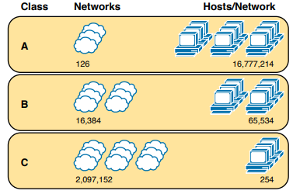
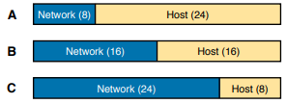
IP Address

Slide 5
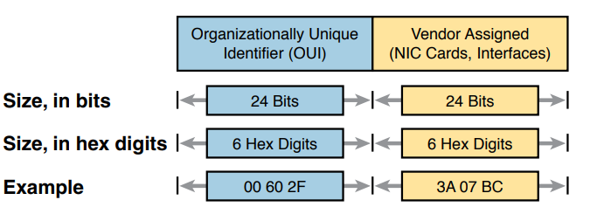
Mac Address
Notes:
Get mac image

Slide 6
الأجهزة المستخدمة في المشروع:
Router | Meraki Server
Switch | Access Point
Network Controller | Voice Over IP
Server | Firewall

Slide 7
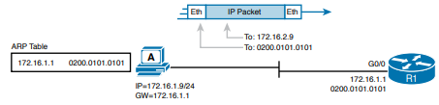
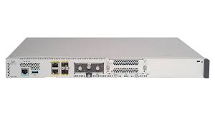
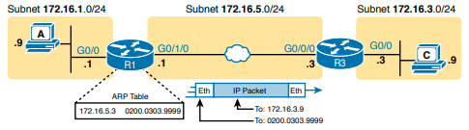
Router

Slide 8
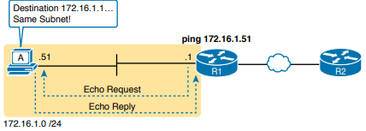
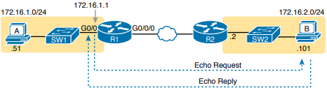
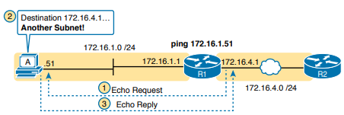
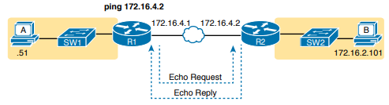

Slide 9
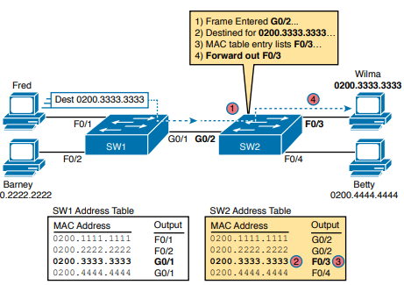
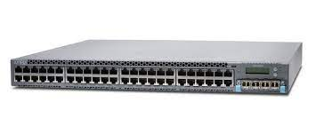
Switch

Slide 10


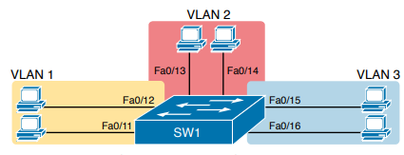
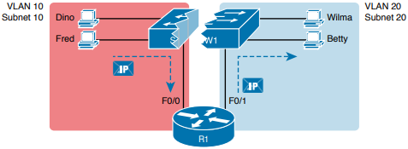

Slide 11

3) Network Controller
4) Server

Slide 12
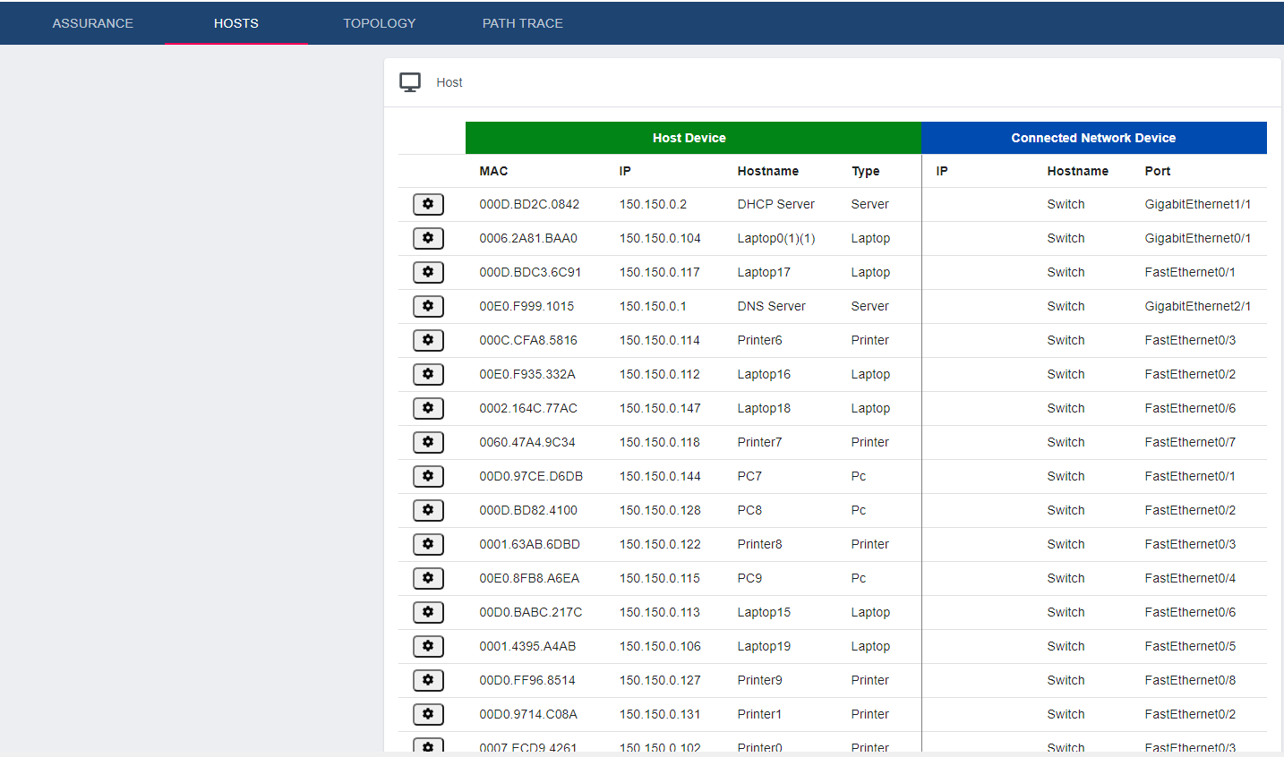
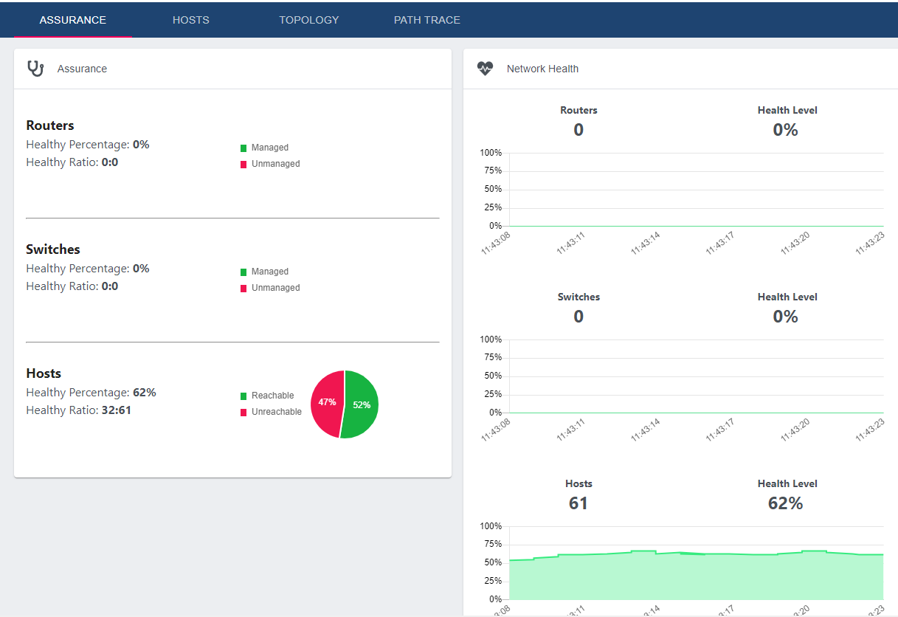
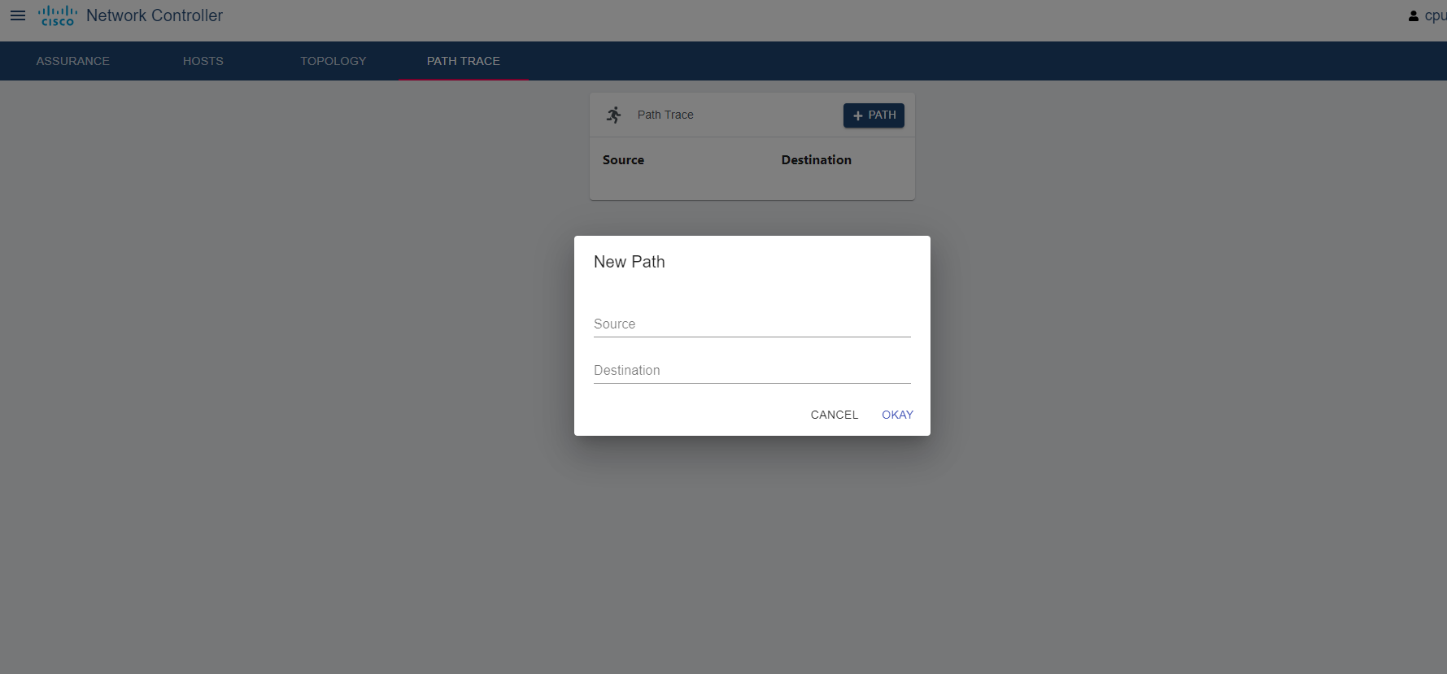
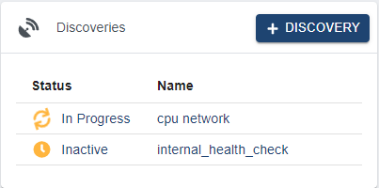
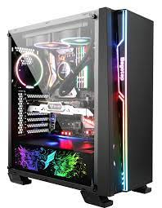
Network controller

Slide 13
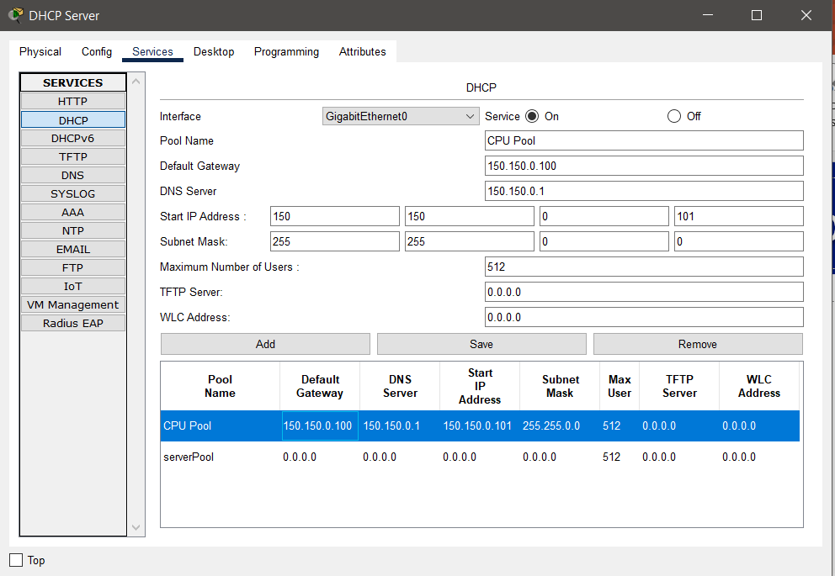
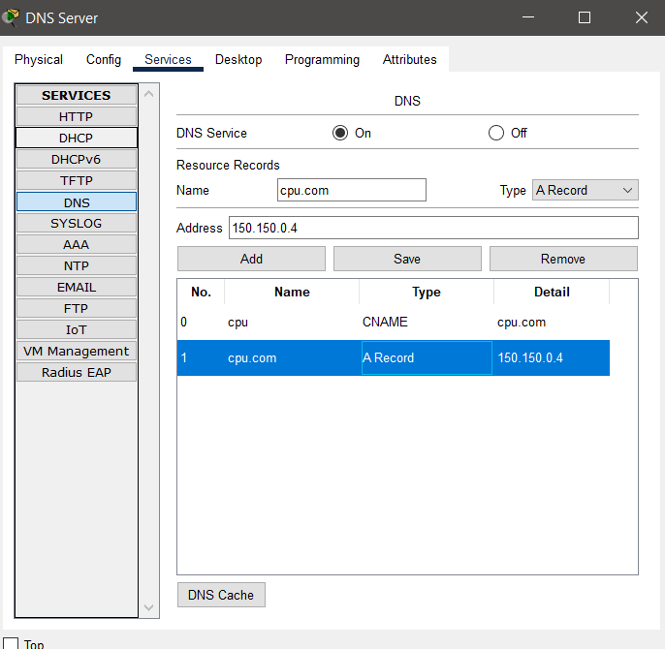
Server

Slide 14
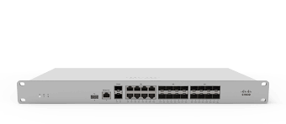
Meraki Server

Slide 15
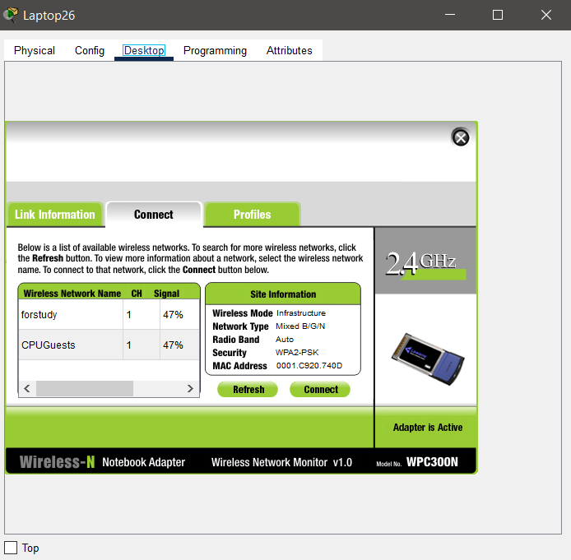
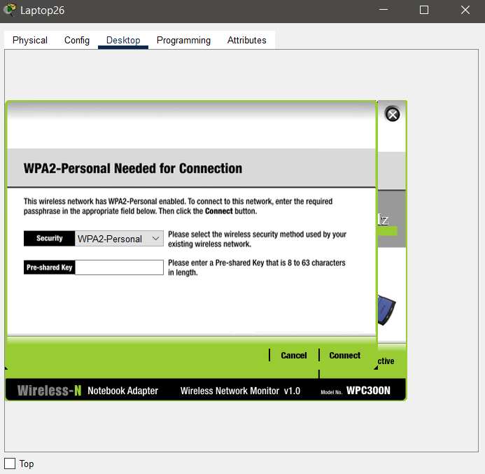
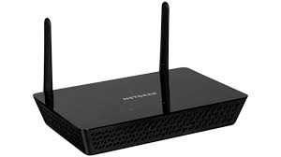
Access point

Slide 16

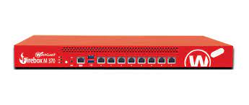
7) Voice Over IP
8) Firewall

Slide 17
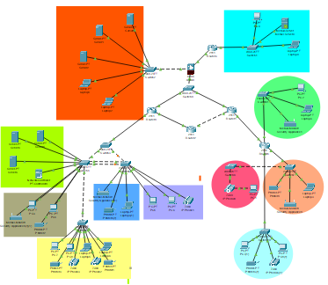
: Flow Chart مخطط الية العمل
مرحلة تصميم الشبكة
مرحلة جمع بيانات
تحليل البيانات
FTP
HTTPS
شبكة تخزين فعالة و آمنة

Slide 18
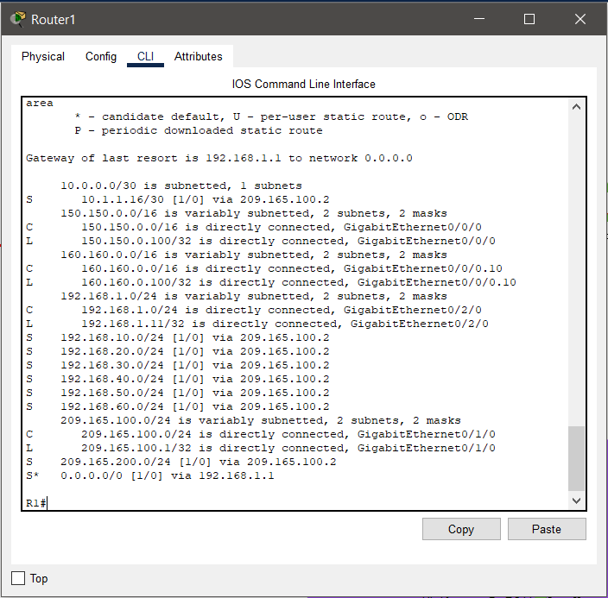
مرحلة تصميم الشبكة
مرحلة جمع بيانات
تحليل البيانات
FTP
HTTPS
شبكة تخزين فعالة و آمنة

Slide 19
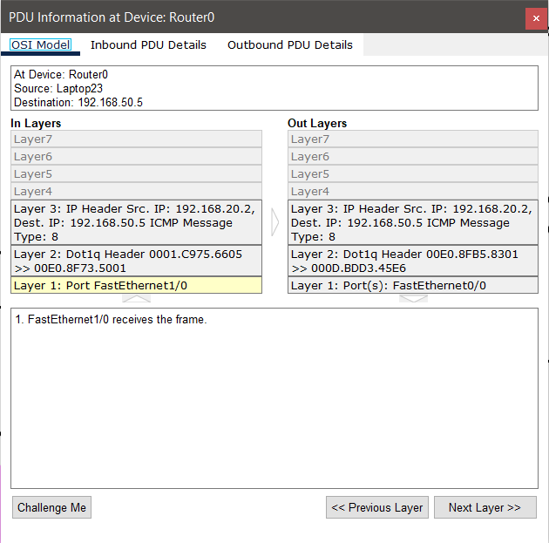
مرحلة تصميم الشبكة
مرحلة جمع بيانات
تحليل البيانات
FTP
HTTPS
شبكة تخزين فعالة و آمنة

Slide 20
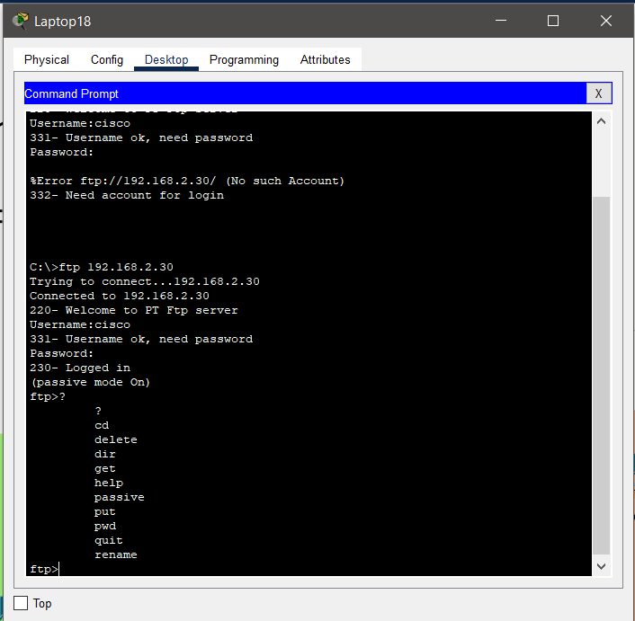
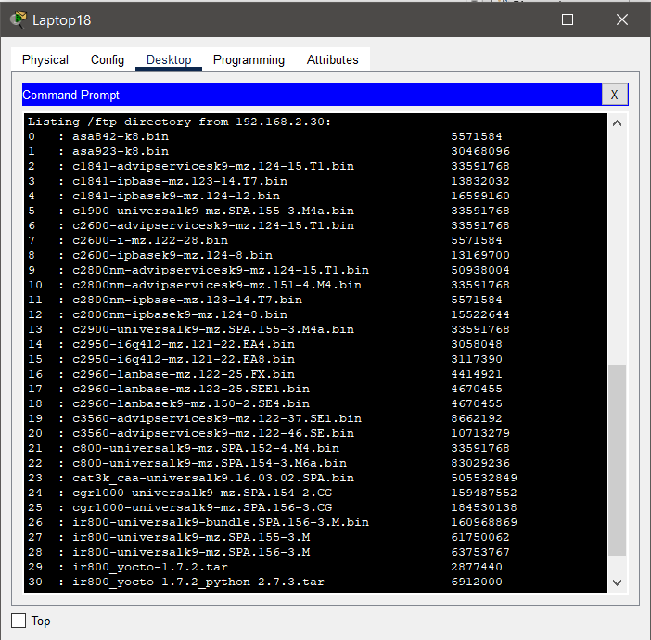
مرحلة تصميم الشبكة
مرحلة جمع بيانات
تحليل البيانات
FTP
HTTPS
شبكة تخزين فعالة و آمنة

Slide 21
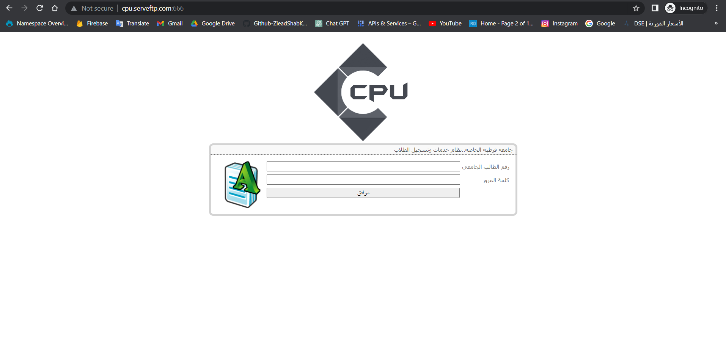
مرحلة تصميم الشبكة
مرحلة جمع بيانات
تحليل البيانات
FTP
HTTPS
شبكة تخزين فعالة و آمنة

Slide 22
مرحلة تصميم الشبكة
مرحلة جمع بيانات
تحليل البيانات
FTP
HTTPS
شبكة تخزين فعالة و آمنة

Slide 23
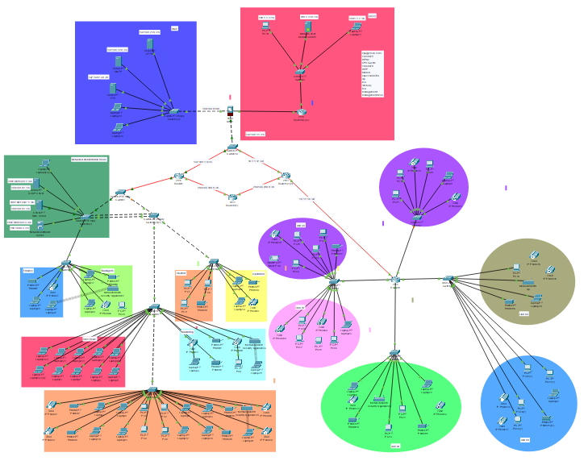

Slide 24
الآفاق المستقبلية:
استخدام بروتوكول الIMAP بدلا من الPOP3 في عملية مزامنة رسائل البريد.
استخدام بروتوكول ال GLBP بدلا من ال HSRP وذلك ليتم موازنة الحمل على أكثر من موجه في الوقت ذاته.
منع الاتصال باستخدام بروتوكول ال Telnet السماح فقط الدخول الى الأجهزة باستخدام بروتوكول ال SSH وذلك لجعل كامل الاتصال مشفر.

Slide 25
شكرا لحضوركم
نأمل بأن العرض نال إعجابكم

